Slide 1

LGE Internal Use Only
BioIT Platform Architecture 설계 및 개발
- Wearable Device SDK
2015. 02.05
이정수 수석
미래IT 융합연구소/ Biometrics 팀

Slide 2
Agenda
Backgrounds
Project Overview
Architectural Drivers Specification
  System Context Diagram
  Functional Requirements
  Organizational Context
  Quality Attributes
  Constraints
Key Design Decisions & Rationale
Architecture Design
Accomplishments & Deliverables
Lesson Learned & Future Plan

Slide 3
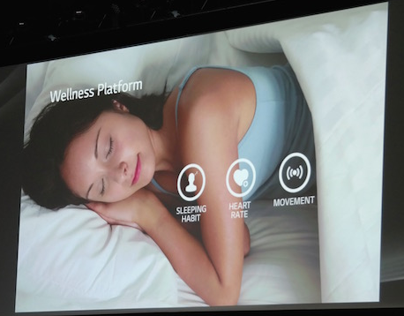

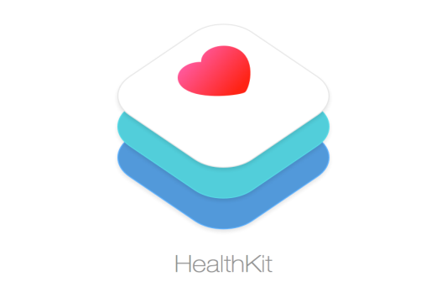
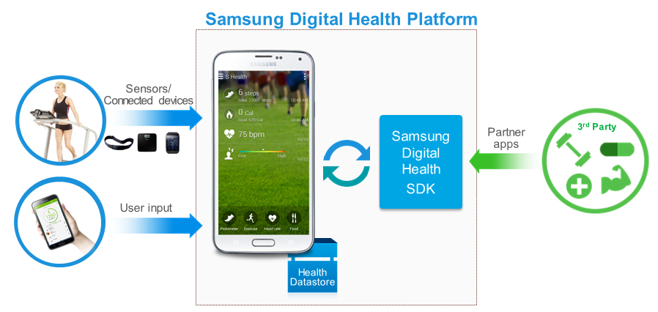
0. Backgrounds
“LG Wellness Platform은 LG전자의 생체신호분석기술(Bio-signal Analysis Technologies)을 탑재한
헬스 플랫폼” - CES 2015 LG Press Conference
→ BioIT Platform은 LG Wellness Platform을 제공하는 실체적 역할을 담당
[Google]
[Apple]
[Samsung]

Slide 4
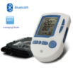
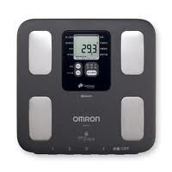
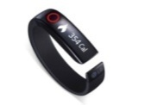

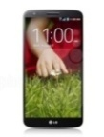
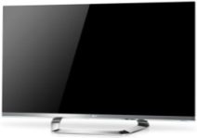


1. Project Overview
LGE Internal Use Only
생체정보의 Sensing, 수집/전달, 통합/분석의 전 단계를 지원하는 Ecosystem구축을 위한 Platform 설계
Health/Fitness Device
Wearable
Device
Smart
Device
Bio
Cloud
- Lifeband Touch
- 인증 Device
-Smart Watch
(W1/W2)
- Smart Phone
(LG Health)
- Bio Cloud
(FIM Server)
Data Flow
-Smart TV
Value Flow
Value Chain
Sensing
수집/전달
통합/분석

Slide 5
2. Architectural Drivers Specification
LGE Internal Use Only
System Context Diagram
Medical Device
(개인용 - 가정)
Smart Phone App
Developer
Bio Data
Service
Developer
3rd party
Service
Developer
Smart Device
-Smart Phone
Smart TV
Bio/Healthcare
Service
(Cloud)
Other Service
G3/G4 Product
Smart
Device
User
PC/Tablet
Smart Phone
Smart TV
W2 Product
Wearable Device
(RTOS/MCU)
Wearable Device
(webOS or
Android Wear/AP)
Wearable
Device
User
Service
User
WebOS App
Developer
Wearable Device
Developer
Legend
Boundary of
BioIT Platform
Health Data Protocol
(Bluetooth HDP/SPP, BLE)
Health Data Protocol
(REST/HTTP)
Developer
End User

Slide 6
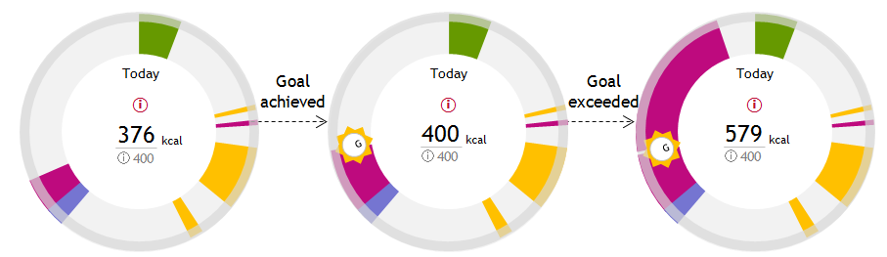
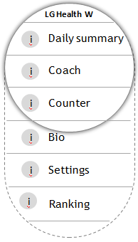
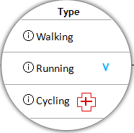
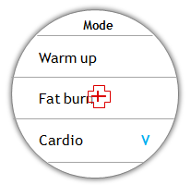
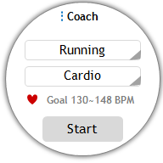
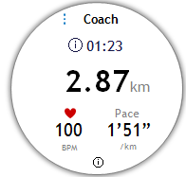
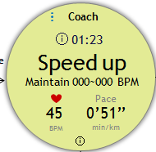
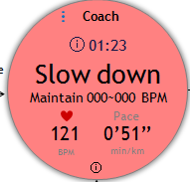
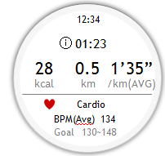
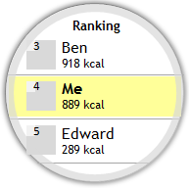
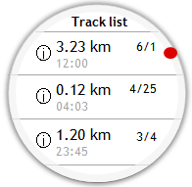
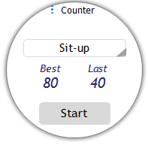
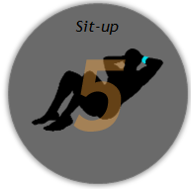
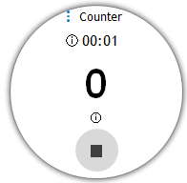
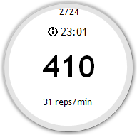
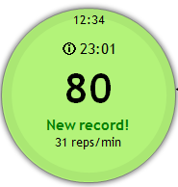
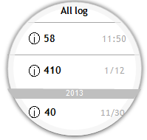
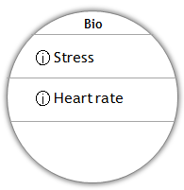
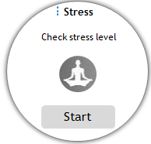
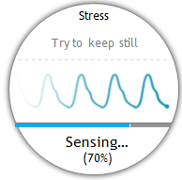
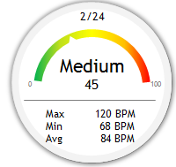
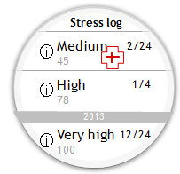
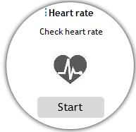
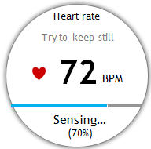
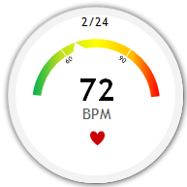
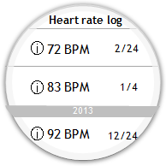
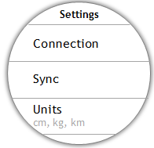
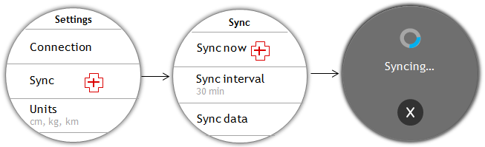
2. Architectural Drivers Specification
LGE Internal Use Only
Functional Requirements
활동/운동 요약
목표달성
Coach 실행 설정
심박 기반 운동가이드
운동완료
Calorie 소모 순위
운동 기록
운동 카운터 설정
운동 준비
카운터 시작
카운트 결과
신기록달성
실내운동 기록
측정시작
스트레스 측정중
측정결과
측정기록
측정시작
심박 측정중
측정결과
측정기록
Watch-Phone간 Data 전송

Slide 7
2. Architectural Drivers Specification
LGE Internal Use Only
Contexts
Statkeholder/Market Context /Organizational Context
Stakeholder
Market Context
- 생체신호 분석 알고리즘 개발자
- 의공학/생체 센서 전문가
- C를 활용한 Algorithm 구현 중심 개발
- 다양한 OS 환경에 대한 개발 역량 미흡
- Wearable Device Application 개발자
- webOS기반 Web Application 개발자
- Android Application 개발자
- Smart Phone Application 개발자
- Wearable Device에서 생성되는 생체 정보를 Phone을 전달하고
통합관리 하는 역할 소개 및 협업
- FIM(Fitness Information Management) Data Store 개발자
- Bio/Health Data Type 정의 및 연동 Interface 설계 협업
연구소장
- Pain Point : 개발완료한 기술을 OS, 제품 적용 확대 시 초기개발
과 비슷한 수준의 resource 추가 투입에 대한 불만족 높음
- 요구사항 : 연구소 핵심역량인 생체신호 분석 기술을 다양한 OS,
제품에 적용하기 용이한 구조 확보
Product
: Smart Watch W1/W2 모델
(webOS or Android)
Schedule
: ’14년 5월까지 API 1차 개발완료
모델별 OS 결정 지연
: webOS, Android API 동시 개발 필요
Organizational Context
Biometrics 팀은 생체신호 분석 알고리즘 개발 파트와 BioIT Platform Architecture 파트로 구분
(Matrix 조직)
Platform 개발 파트는 알고리즘 개발자가
생체분야의 Domain 기술에 집중하여 target OS의 차이를 의식하지 않고 개발할 수 있도록 지원하고자 함

Slide 8
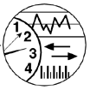
2. Architectural Drivers Specification
LGE Internal Use Only
Quality Attribute(1/2)
Quality Attribute Scenairo – Portability (QA1)
Artifact:
TBD
BioIT Platform
WD SDK
Stimulus:
Response:
Source
of Stimulus:
다른 Platform/OS에 확대 적용 필요
새로운 target Platform 추가시,
- 최초 개발 resource의 50%로 개발대응
생체신호처리
알고리즘은 code
수정없이 적용
Response
Measure:
Environment:
Target Device
추가
webOS, Android Wear, RTOS 중
하나의 OS지원 추가 요청 발생
투입 Resource(50%)
알고리즘 code 재사용율(100%)

Slide 9
2. Architectural Drivers Specification
LGE Internal Use Only
Quality Attribute(2/2)
Quality Attribute Scenairo – Extensibility (QA02)
Artifact:
TBD
BioIT Platform
WD SDK
Stimulus:
Response:
Source
of Stimulus:
Sensor HW 추가
새로 추가되는 HW에 대한
추가 code만 개발
(다른 module변경사항 없음)
Response
Measure:
Environment:
Sensor HW
응용 요구사항
Android, WebOS, RTOS 중
하나의 Platform 추가일 경우
Code Diff 확인
(변경 code 범위 확인)

Slide 10
2. Architectural Drivers Specification
LGE Internal Use Only
Technical Constraints
[webOS - Technical Constraint]
System Service를 구현하는 방법 2가지 중 선택
: Luna Native Service(C로 구현), Node.js Service (Javascript로 구현)
Luna API는 Asynchronous 동작
: Android API와 다른 방식
Luna Bus의 Event Handling은 GNOME Glib의 GMainLoop을 이용하여 구현되어 있음
: GMainLoop은 Reactor Pattern(Event Resource, Event Multiplexer, Dispatcher, Request Handler)의
Implementation으로 볼 수 있으며, single thread로 실행됨
→ Long Lasting Job 처리 시에 성능저하 가능성 있음

Slide 11
3. Key Design Decision & Rationale
Key Architectural Challenge | Architecting Strategy | Associated QA & Constraints | Perspective
OS 변경 시 변동부와 고정부 모듈을 명확히 구분 (재상용성 향상, 역할분담) | [Design Decision] - Well-known Architectural Pattern for Portability (Modifiability) : Layered Pattern in Module View OS Adaptation Layer(OAL) 를 통하여 알고리즘 code는 OS 달라도 동일 OS 독립적인 구현 가능 OS에 따른 변동부는 OAL 구현부로 제한 [Alternative] - 각 OS에 최적화된 방식으로 알고리즘 포팅 구현(webOS – C, Android – Java) [Weakness] Android에서의 OAL Implementation 복잡도 증가 | Portability (QA01) | Static
webOS, Android 간 Programming Model(Asynchronous/Synchronous API) 차이에 따른 이식성 저하 해결 | [Design Decision] Half-Sync/Half-Async Pattern 활용 알고리즘 code는 Synchronous API를 가정하고 programming 함 webOS OAL 구현부에서 Asynchronous Luna API를 synchronous 방식으로 변환 [Alternative] - Programming Model에 따른 code [Weakness] - Manual involvement is still necessary | Portability (QA01) | Dynamic
Platform을 구성하는 Entity간 역할에 따른 Deployment 명확화 | Physical Entity를 Wearable Device, Smart Device, Cloud로 구분 각 Entity 역할/특성에 맞는 기능을 포함하는 SDK 정의 | Extensibility (QA02) | Physical

Slide 12
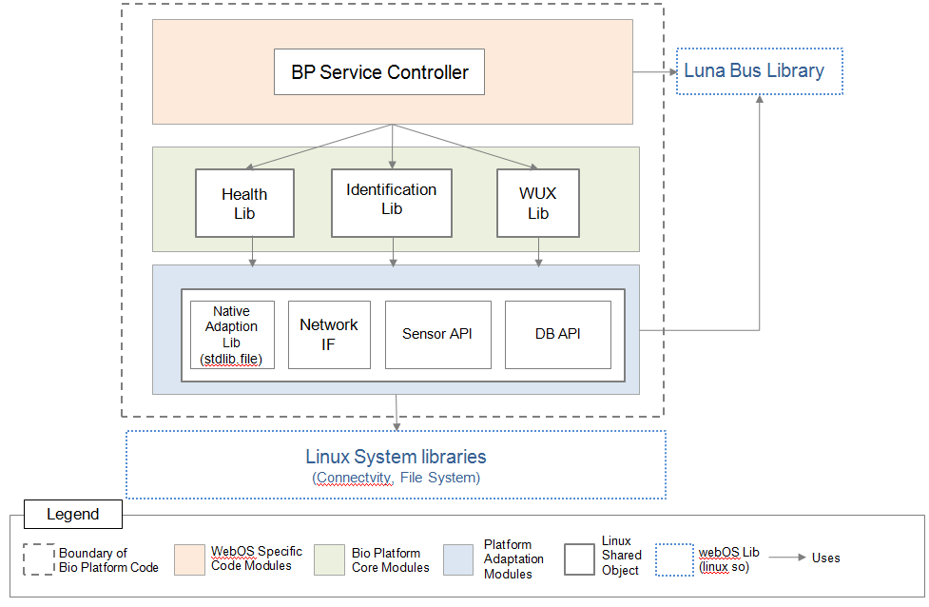
4. Architecture Design
Static Perspective (1/2)
[Module View – Level 2 (webOS)]
OS Adaptation Layer

Slide 13
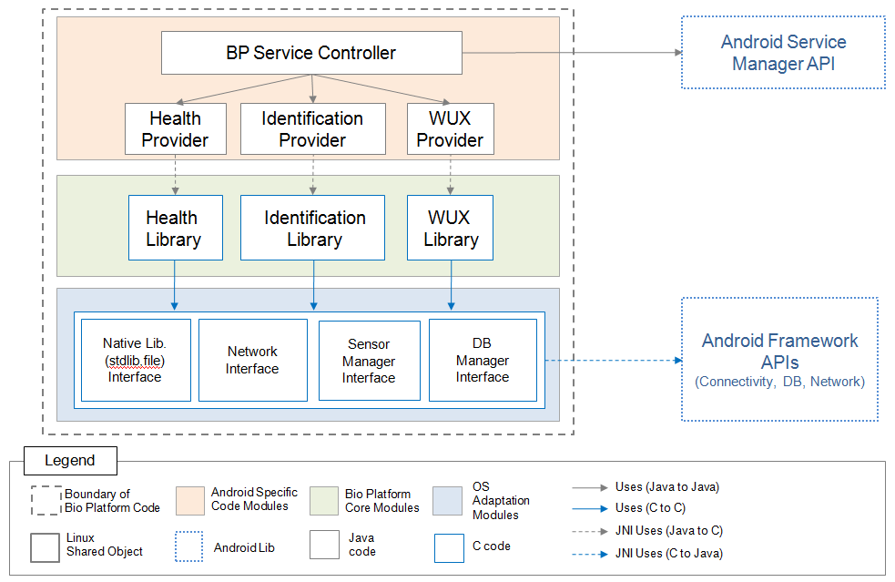
4. Architecture Design
Static Perspective(2/2)
[Module View – Level 2 (Android)]
OS Adaptation Layer

Slide 14
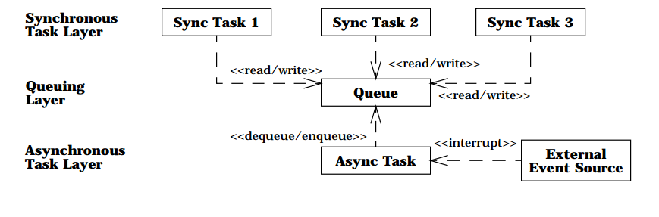
4. Architecture Design
Dynamic Perspective(1/3)
[Half-Sync/ Half-Async Pattern]
Architectural Pattern which integrates synchronous and asynchronous I/O model
(POSA2 – Pattern Oriented Software Architecture Volume2)
Asynchronous API(webOS), Synchronous API(Android) 간의 차이를 알고리즘 개발 code에서 느낄 수
없도록 지원하기 위해 활용

Slide 15
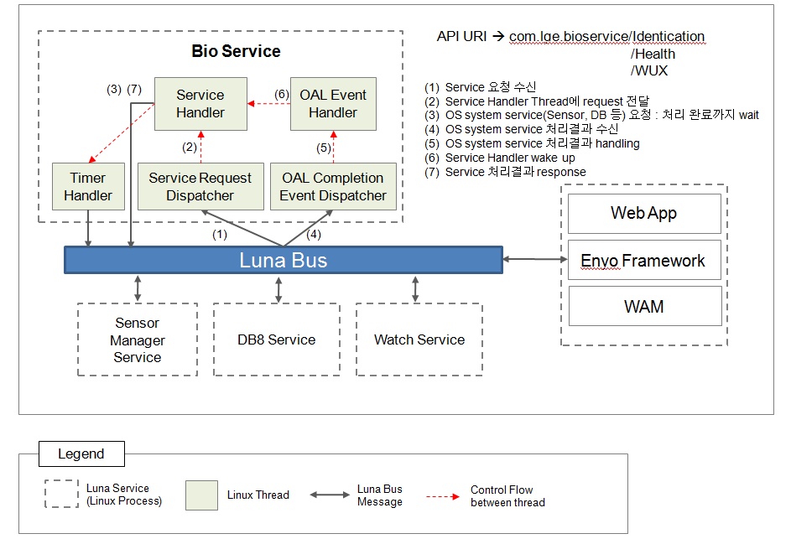
4. Architecture Design
Dynamic Perspective(2/3)
[C&C View - webOS]

Slide 16
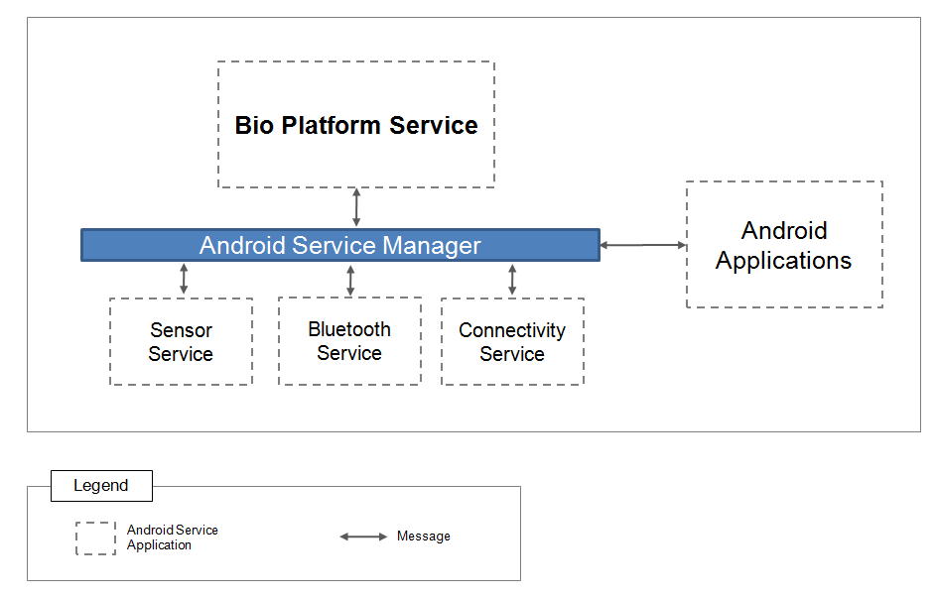
4. Architecture Design
Dynamic Perspective(3/3)
[C&C View - Andorid]

Slide 17

4. Architecture Design
LGE Internal Use Only
Physical Perspective
[Allocation View – Level1]
Health/Fitness Device
❷
-2)
❶
❸
Wearable
Device
❷
-1)
Smart
Device
❷
-3)
Bio
Cloud
- Lifeband Touch
- 인증 Device
-Smart Watch
(W1/W2)
- Smart Phone
(LG Health)
- Bio Cloud
(FIM Server)
-Smart TV
SDK 구분 | 제공 Feature
❶ BioIT Platform Wearable Device SDK (webOS, Android Wear) | Health/WUX API (Pedometer, Sleep, Heart Rate Monitor, Stress, Twist Gesture, Motion Counter, Fitness Coach, etc.) Health Data Protocol API(wearable-side)
❷ BioIT Platform Smart Device SDK (Android) | Health Data Protocol API(phone-side) 1)Wearable Device – Phone 간 Data 연동 API 2) Phone – Health/Fitness Device 간 Data 연동 API 3) Phone – Cloud간 Data 연동 API - Health Data Engine API (Health Data 저장/관리, 단기 활용 feature)
❸ BioIT Platform Cloud SDK (J2EE WAS or REST) | Fitness Activity Analysis API Sleep Analysis Manager API

Slide 18
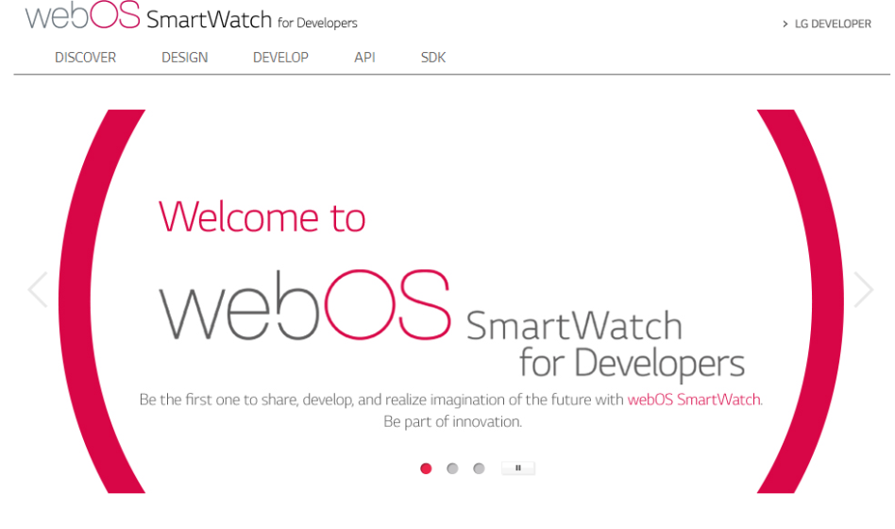
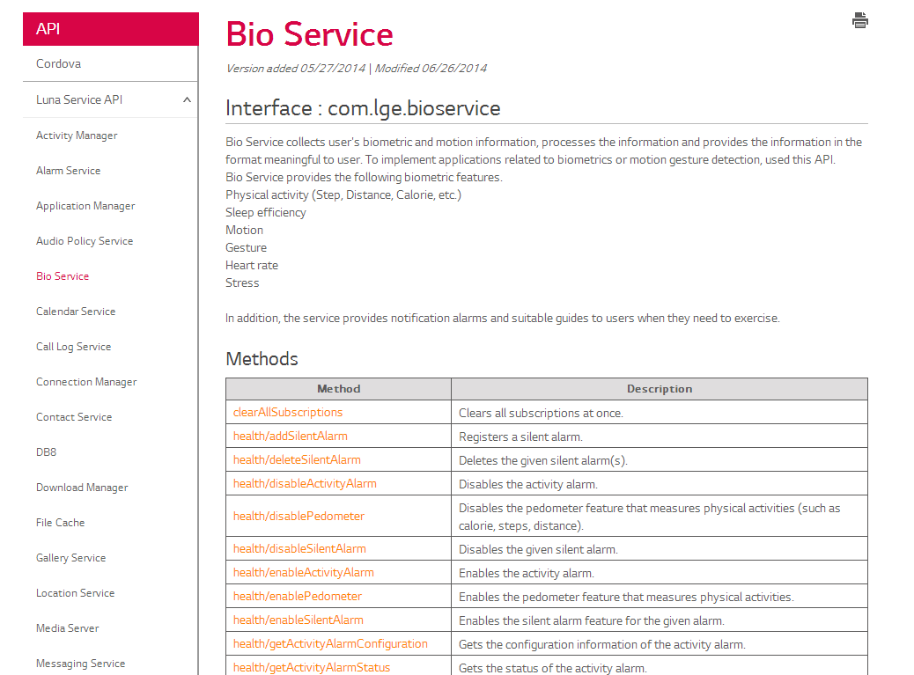
5. Accomplishments & Deliverables (1/3)
webOS용 Bio Service API 개발 완료 및 W2 적용
Android 용 Bio Service API 개발 완료 및 Android Wear에서의 동작 검증 완료
Smart Watch SDK에 포함하여 API 공개
    Smart Watch SDK Beta 1.0c

Slide 19
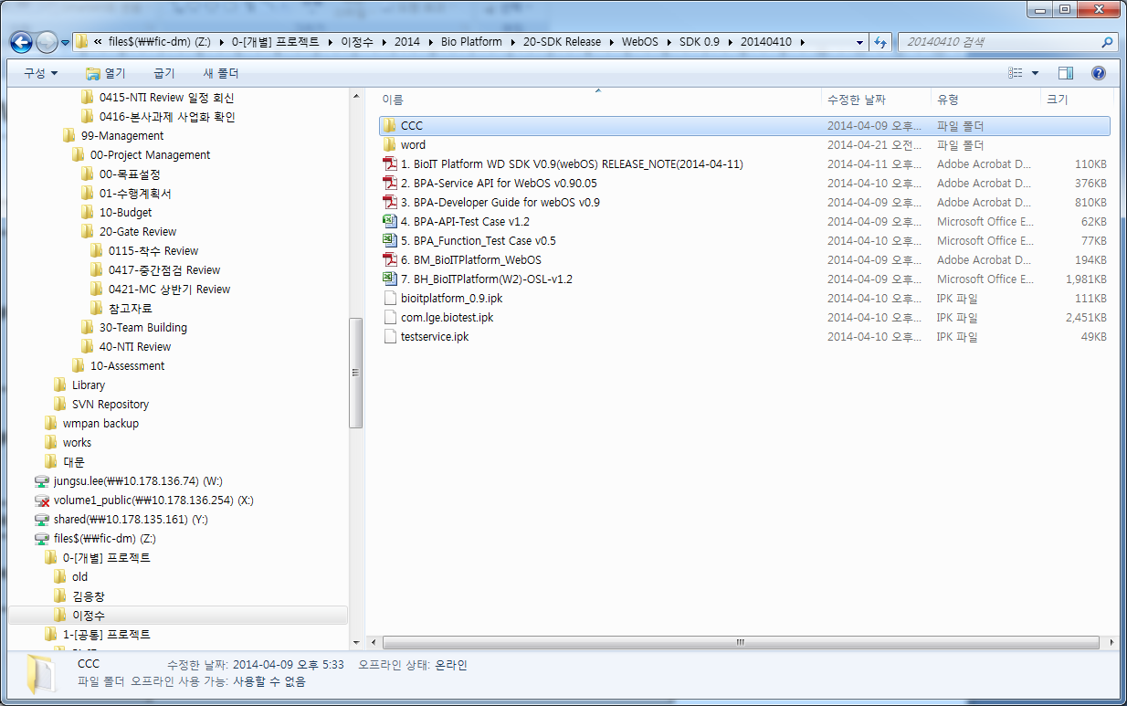
5. Accomplishments & Deliverables (2/3)
구분 | Deliverables
Documentation | Release Note Developer Guide API Reference Guide
품질활동 | API Unit Test Case & Test Result Report Functional Test Case & Test Result Report Code Static Analysis Report Open Source Compliance Check Report 실사용 성능 Test
API Implementation SW | [webOS] Luna Service (Linux Daemon Process) [Android] BioIT Plaform Service(Android Service Application) Helper Library(Java Class – Jar) [Common] - Health/WUX Library(Linux Shared Library)
Sample Application SW | [webOS] Sample Web Application(Enyo App) Luna API Test Tool (Linux Process) Demo용 Web Application(Enyo App/Downloadable) [Android] Sample Application(Android UI Application)
❶
❷
❶
❷
❸
❸
❹
<webOS WD SDK Deliverable 예>
❹

Slide 20
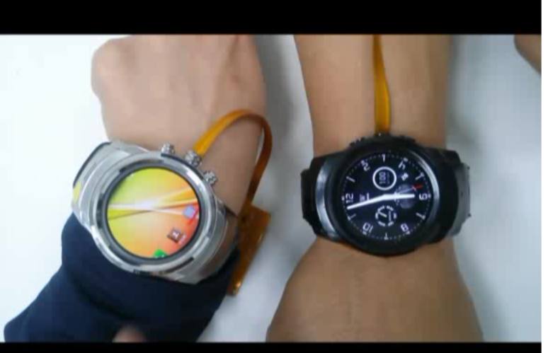
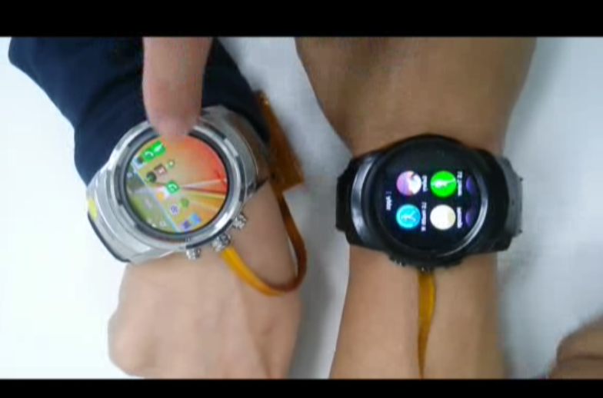
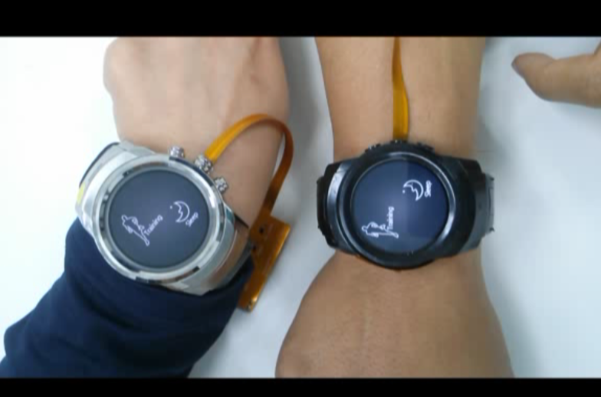
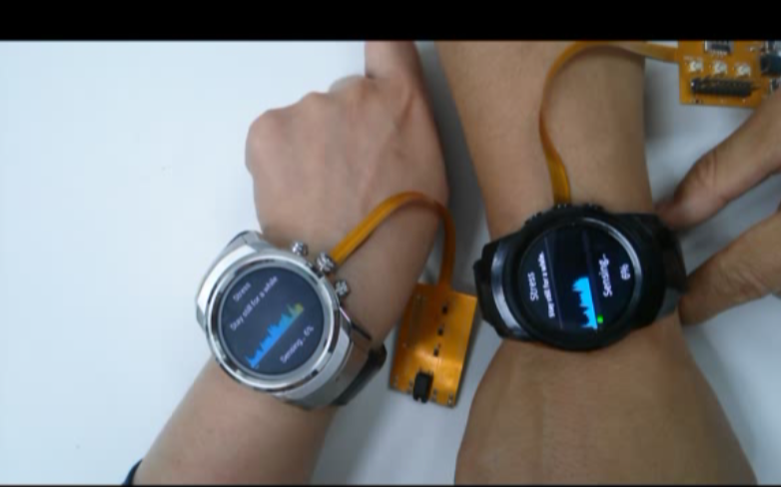
5. Accomplishments & Deliverables (3/3)
동일 UI 시나리오 webOS, Android Watch Demo App 하여 API 동작 검증

Slide 21
6. Lesson Learned & Future Plan
[Lesson Learned]
Architect는 SW Architecture Design의 결과로 무엇을 deliver 해야 하는가?
: 명확한 실체(real thing)을 빠짐없이 표현한 Detail Design을 위한 설계 Guide/지침
(Dynamic - 몇 개의 process로 구성되는가? 몇 개의 thread로 구현하는가? Thread간 control/data flow는?
Static – 몇 개의 language로 개발되는가? 각 모듈의 경계선과 역할은? 각 모듈간의 dependency는?
Library로 분리 compile되는 모듈은? 각 library의 API 명세는? )
Architecture Design 결과가 Detail Design에서 준수되기 위해 개발자와 눈높이 맞추기가 필요
(Static/Dynamic/Physical)
: 많은 개발자가 Static Perspective, Dynamic Perspective를 구분하는데 익숙하지 않다.
개발자는 code의 형태를 눈으로 보기 때문에 Static Perspective(Module View, Class Diagram)에서의
구조를 설계도로 보고 여기에 Dynamic Perspective를 추가하여 하나로 보려는 경향이 있다.
→ 특히 서비스(서버, daemon)를 개발할 때는 concurrent model (C&C View)을 구분하여 먼저 확정하지
않으면 racing condition, deadlock 등의 문제를 발생시킬 수 있다.
[Future Plan]
신규 센서, 생체신호 분석 기술 결과를 Wearable Device SDK, Smart Device SDK로 기능 확장(API 추가)
Cloud SDK 개발을 통한 BioIT Platform 완성도 제고
HW(Sensor Hub, MCU, AP+Sensor Hub) Dependency 따른 알고리즘 코드 형상관리를 위한 Module View
설계 보완

